Slide 1







Proračun indikatora produktivnosti operatora

Slide 2
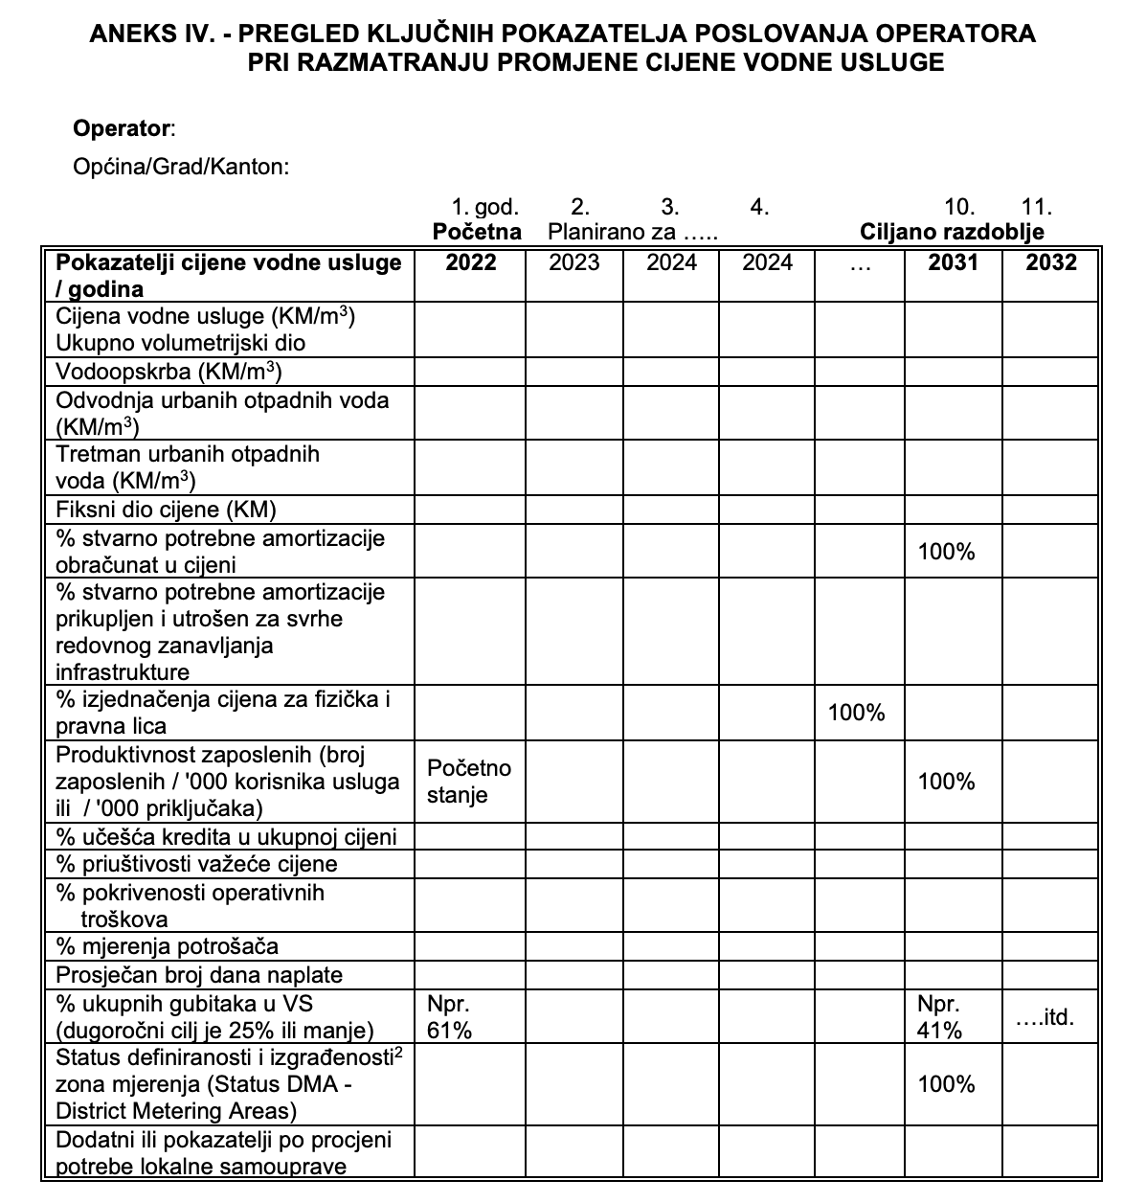
2

Slide 3
% STVARNO POTREBNE AMORTIZACIJE OBRAČUNAT U CIJENI
Potrebno popuniti tzv. „pomoćnu knjigu stalnih sredstava”, ista popisuje SVU infrastrukturu i procjenjuje vrijednost po današnjim cijenama gradnje
Ukupna vrijednost sredstava iz „pomoćne knjige stalnih sredstava” = A
Ukupna vrijednost sredstava iz stvarne knjige stalnih sredstava = B
Ukupna vrijednost sredstava čija se amortizacija uključuje u cijenu = C
% stvarno potrebne amortizacije koji je obračunat D = B/A *100%
% stvarno potrebne amortizacije obračunat u cijeni D=C/A *100%
Postupno će vrijednost B rasti do stvarne vrijednosti A, tranzicijski period
3

Slide 4
% STVARNO POTREBNE AMORTIZACIJE PRIKUPLJEN I UTROŠEN ZA SVRHE REDOVNOG ZANAVLJANJA INFRASTRUKTURE
Vrijednost proračunate amortizacije na sva sredstava iz „pomoćne knjige stalnih sredstava” = A
Ukupna vrijednost sredstava koja su prikupljena i utrošena za svrhe redovnog zanavljanja infrastrukture = B
% stvarno potrebne amortizacije prikupljen i utrošen za svrhe redovnog zanavljanja infrastrukture = B/A *100%
Postupno će vrijednost B rasti ka 100%, tranzicijski period
4

Slide 5
% IZJEDNAČENJA CIJENA ZA FIZIČKA I PRAVNA LICA
Cijena za fizičke osobe/lica = A
Cijena za pravne osobe/lica = B
% izjednačenja cijena za fizička i pravna lica/osobe = A/B *100%
Postupno će ova vrijednost rasti ka 100%, tranzicijski period
5

Slide 6
PRODUKTIVNOST ZAPOSLENIH (BROJ ZAPOSLENIH / '000 KORISNIKA USLUGA ILI / '000 PRIKLJUČAKA)
Primijeniti aneks II - proračun pokazatelja produktivnosti operatora
MBU= max (Np x Kps ili Ns x Kns) + Kt x Nupov + Kwp x Nwp + Npk x Kk
  gdje je
  MBU – maksimalan broj uposlenih kod javnog operatora vodovoda, kanalizacije i tretmana otpadnih voda, na kraju ciljnog razdoblja (10 godina)
  Np – broj priključaka vodovodnog sustava (VS) u nadležnosti javnog operatora, u '000
  Kps – koeficijent složenosti sustava u odnosu na broj priključaka
  Ns – broj stanovnika na vodovodnom sustavu, u '000
  Kns – koeficijent složenosti sustava u odnosu na broj stanovnika
  Kt – koeficijent za tretman urbanih otpadnih voda prema tablici u nastavku
  Nupov - izgrađeni kapacitet UPOV-a (uređaj za pročišćavanje otpadnih voda) izražen u broju ekvivalentnih stanovnika (ES), u '000
  Kwp – koeficijent za prečišćavanje pitke vode prema tablici u nastavku,
  Nwp – broj stanovnika koji se opskrbljuje sa klasičnog postrojenja za pitku vodu (u '000)
6

Slide 7
PRODUKTIVNOST ZAPOSLENIH (BROJ ZAPOSLENIH / '000 KORISNIKA USLUGA ILI / '000 PRIKLJUČAKA)
  Npk – broj priključaka kanalizacijskog sustava u nadležnosti javnog operatora gdje ne postoji priključak vodovodnog sustava u nadležnosti javnog operatora, u '000
  Kk – koeficijent složenosti sustava u odnosu na broj priključaka samo na javni sustav odvodnje otpadnih voda (a gdje nema priključaka vodovodnog sustava u nadležnosti javnog operatora)
  Kns = Kp + Ks
  Kp – koeficijent produktivnosti prema tablici u nastavku,
  Ks – koeficijent složenosti sustava prema tablici u nastavku,
  Kk = 2
Kt se primjenjuje samo za UPOV-e kapaciteta najmanje 3.000 ES.
Poduzeće bira izračun ukupnog broja uposlenih po Np ili Ns, što je za njega povoljnije
Za koeficijente Kt iz naredne tablice promatra se Ns kao broj stanovnika priključenih na UPOV, a za Kwp iz tablične vrijednosti promatra se Ns kao broj stanovnika koji se opskrbljuje sa klasičnog postrojenja za pitku vodu
7

Slide 8
PRODUKTIVNOST ZAPOSLENIH (BROJ ZAPOSLENIH / '000 KORISNIKA USLUGA ILI / '000 PRIKLJUČAKA)
Ns (u '000) | 3 - 6 | 6 - 12 | 12 - 25 | 25 - 50 | 50-100 | 100-150 | 150-200 | > 200
Kp | 1.35 | 1.30 | 1.25 | 1.20 | 1.15 | 1.10 | 1.05 | 1.00
Kt i Kwp | 0.50 | 0.40 | 0.35 | 0.30 | 0.25 | 0.20 | 0.15 | 0.10
Np (u '000) | 2 - 4 | 4 - 8 | 8 - 16 | 16 - 32 | 32 - 50 | > 50
Kps | 4 | 3.9 | 3.8 | 3.7 | 3.6 | 3.5
Složenost sustava | Jednostavni sustavi | Manje složeni | Srednje složeni | Složeni sustavi
Ks | 0.00 | 0.10 | 0.20 | 0.30
Koeficijenti složenosti javnog sustava/sistema vodovoda i sanitacije – Ks iznose:
  Jednostavni : 0
  Manje složeni: 0.1
  Srednje složeni: 0.2
  Složeni sustavi: 0.3
za one koji snabdijevaju preko 6.000 stanovnika ili isporučuju ≥900 m³/dan
8

Slide 9
PRODUKTIVNOST ZAPOSLENIH (BROJ ZAPOSLENIH / '000 KORISNIKA USLUGA ILI / '000 PRIKLJUČAKA)
Koeficijent složenosti (Ks) se dobiva na temelju podataka parametara složenosti javnih sustava, na osnovu proračunskog ks: umnoška broja PS na VS (k2), broja vodozahvata i bunara (k3) i dužine cjevovoda ≥ DN150 (k7), podijeljeno sa brojem stanovnika na VS (k1).
Proračunski ks= k2 x k3 x k7 ,
k1
Ks se u konačnici usvaja u iznosu:
„0“, za proračunski ks u vrijednosti 0.00-0.05 (jednostavni sustavi);
„0.1“, za proračunski ks u vrijednosti 0.051-0.15 (manje složeni sustavi):
„0.2“, za proračunski ks u vrijednosti 0.151-0.25 (srednje složeni sustavi);
„0.3“, za proračunski ks u vrijednosti ≥ 0.251 (složeni sustavi).
Postupno će vrijednost MBU težiti optimalnom broju (tranzicijski period)
9

Slide 10
% UČEŠĆA KREDITA U UKUPNOJ CIJENI
Ulazni podaci su:
  ukupna vrijednost kredita koji se u toku odabranog perioda vraća iz prihoda ostvarenog putem cijene vodne usluge = A
  ukupna visina prihoda koja je u toku istog perioda ostvarena putem cijene vodne usluge = B
% učešća kredita u ukupnoj cijeni =A/B *100%
10

Slide 11
% PRIUŠTIVOSTI VAŽEĆE CIJENE
Ulazni podaci su:
  Iznos visine mjesečnog računa prosječne obitelji u JLS sa prosječnom potrošnjom = A
  Iznos ukupnih prosječnih mjesečnih troškova prosječne obitelji u JLS = B
% priuštivosti važeće cijene =A/B *100% (potrebno da bude < 4%)
Npr. tročlana obitelj mjesečno troši 12 m³ vode, ukupan račun za vodne usluge iznosi 12 m³ x 1.50 KM/ m³ + 2 KM = 20 KM = A
Ukupni troškovi su u prosjeku mjesečno 1000 KM
% priuštivosti važeće cijene = 20/1000 *100% = 2%
11

Slide 12
% POKRIVENOSTI OPERATIVNIH
TROŠKOVA
Ulazni podaci su:
  Iznos operativnih godišnjih troškova vodnih usluga = A
  Iznos godišnjih prihoda = B
% pokrivenosti operativnih troškova = B/A *100% (potrebno da bude > 100%)
12

Slide 13
% MJERENJA POTROŠAČA
Ulazni podaci su:
  Broj vodomjernih mjesta korisnika usluga = A
  Broj vodomjera korisnika usluga koji su kalibrirani u zakonom predviđenom roku (većinom u zadnjih 60 mjeseci) = B
% mjerenja potrošača= B/A *100% (poželjno da bude blizu 100%)
13

Slide 14
PROSJEČAN BROJ DANA NAPLATE
Ulazni podaci su:
  Tekuća ukupna potraživanja za vodne usluge (na kraju perioda) = A
  Ukupni prihodi (fakturirana vrijednost) u periodu jedne godine = B
Prosječan broj dana naplate= A/B *365 dana
14

Slide 15
% UKUPNIH GUBITAKA U VS
Ulazni podaci su:
  Ukupna količina fakturirane vode u m³ u odabranom periodu = A
  Ukupna količina zahvaćene vode u m³ u istom periodu = B
% ukupnih gubitaka u VS = (B-A)/B * 100%
15

Slide 16
ILI – Infrastructure Leakage Index
UARL – Neizbježni godišnji stvarni gubici (najniža moguća tehnička granicu curenja vode iz cjevovoda):
  UARL= (18 x Lm + 0,8 Nc + 25 x Lp) x P (l/dan)
  gdje je:
    Lm – Dužina cjevovoda u mreži (km),
    Nc – Ukupni broj priključaka u sistemu,
    Lp – Ukupna dužina priključnih cijevi koje prolaze kroz privatne posjede (km),
    P – Prosječna vrijednost pritiska u sistemu (mVs).
CARL – Trenutni stvarni gubici (l/dan)
ILI = CARL / UARL
16

Slide 17
ILI – Infrastructure Leakage Index
17

Slide 18



Proračun indikatora produktivnosti operatora
Pitanja?

